Slide 1
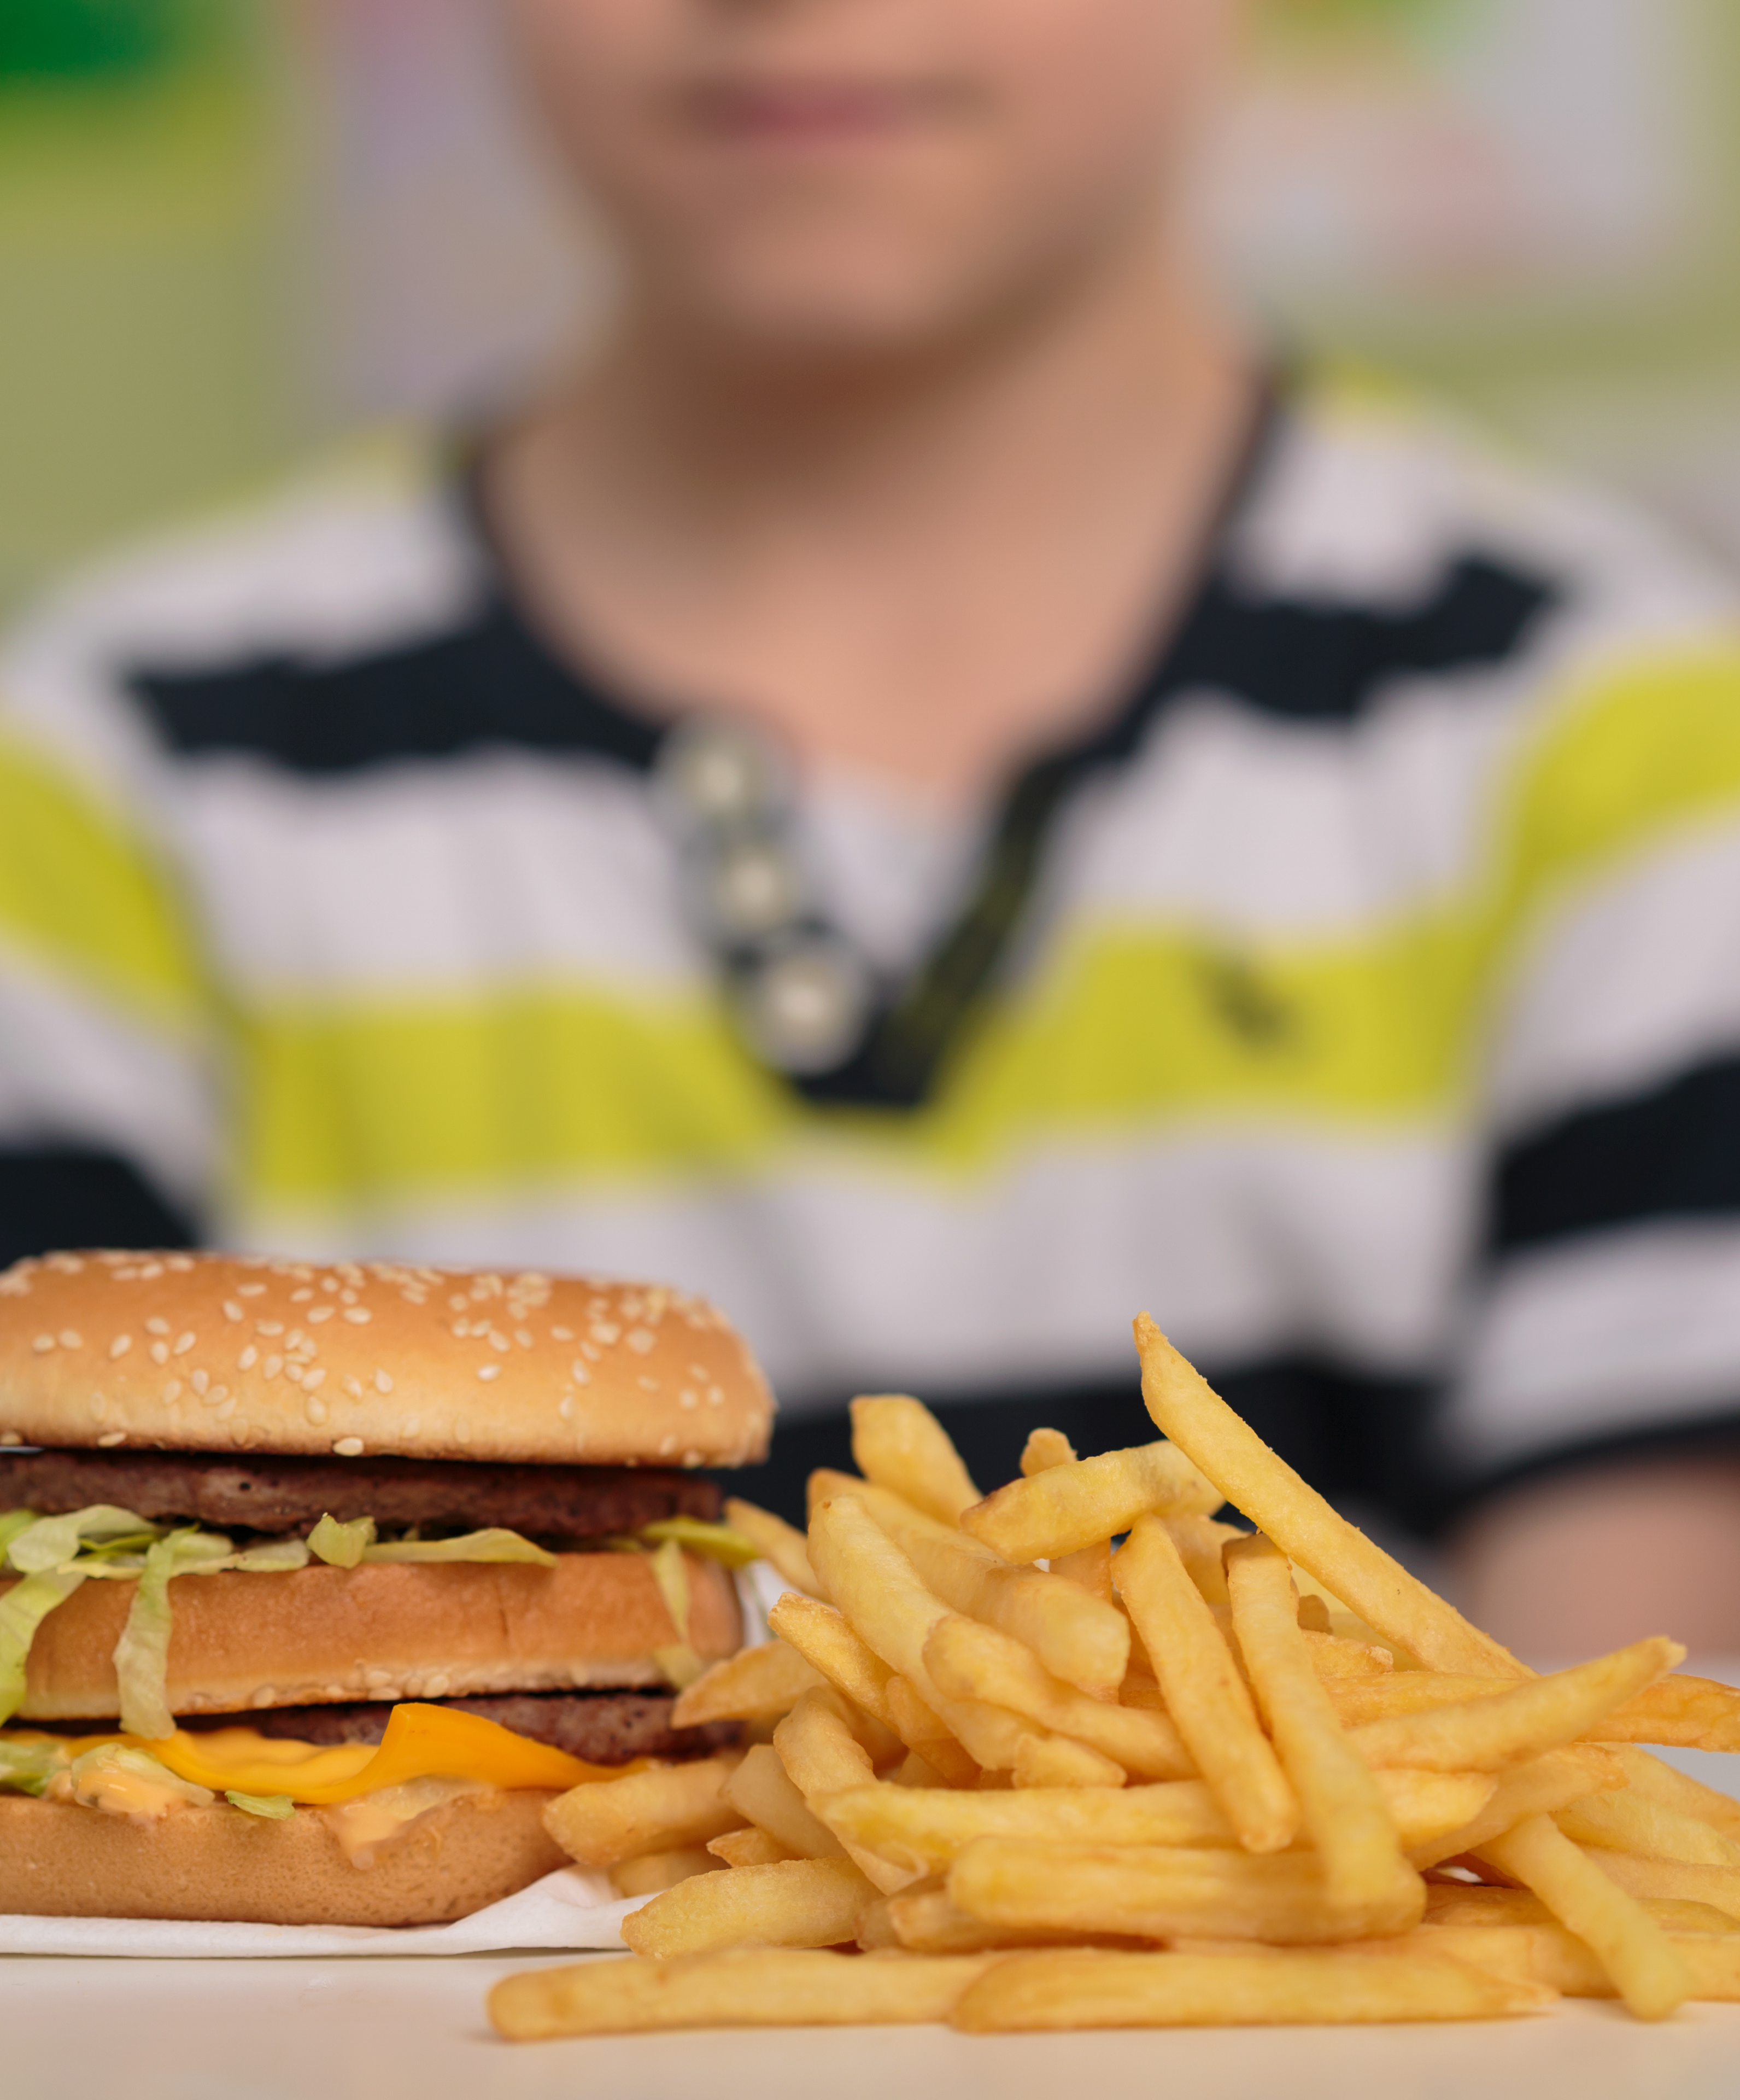
Praktilised näited, kuidas suunata last tervislikumalt toituma
Toitumisnõustaja ja toitumisterapeut Elis Nikolai

Slide 2
Mõtteid uuringust: Influences on the Development of Children's Eating Behaviours: From Infancy to Adolescence
Vanemate eeskuju ja lastele pakutav toit on peamine hilisemate toitumisharjumuste väljakujundaja – toitumisharjumustel on ülitähtis roll
Mida rohkem tarbivad vanemad ja teised eeskujud juur-ja puuvilju, seda avatumad olid ka lapsed seda tegema.
Lapsed eelistavad pigem magusat ja soolast maitset, veidi hapukamad ja kibedamad maitsed ei pruugi neile meeldida, aga seda on võimalik samm-sammult muuta.
Teatud ebatervislikumate toitude tarbimise pidev keelamine ja piiramine võib suurendada hoopis lapse isu nende toitude järgi.

Slide 3
Järjepidevus on võti Oluline on suunata, mitte sundida Sina otsustad mida ja kuna laps sööb, laps otsustab kas ja kui palju ta sööb

Slide 4
Miks lapsed ei söö?
Lapsel ei ole tegelikult kõht tühi – liiga palju mahlajooke, piimatooteid ja muid snäkke
See konkreetne toit võib olla lapsele võõras
Lapsele ei meeldi toidu tekstuur või lõhn, laps ei saa aru, mis ta täpselt sööb
Laps tunneb liigselt survet
Lapse tähelepanu on hajutatud
Tema ees on liiga suur portsjon

Slide 5
Mida VEEL TEHA, et last teadlikult suunata
Taldrikut ei tasu üle kuhjata – laps võib toitu juurde küsida
Lapsele võib toitu pakkuda kuni 15 korda, enne kui ta seda maitseb või sellega harjub
Laps võib olla toidu valimise kui ka toidu valmistamise juures – see tekitab huvi
Serveeri uusi toiduaineid koos tuttavate toitudega

Slide 6
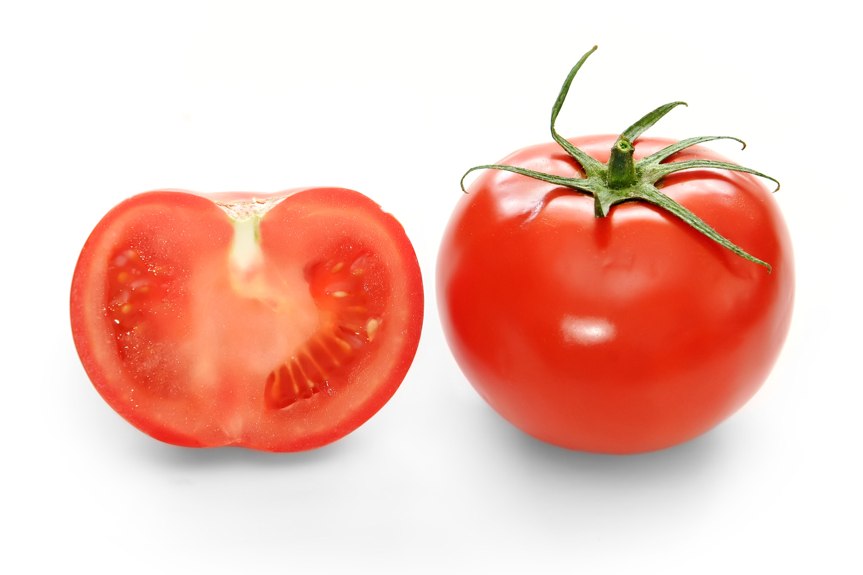
Lase lapsel tervislike toitude vahel valida, sest nii saab ta end nö tähtsana tunda ”Kas sa soovid võileivale tomatit või kurki?” ”Kas sa soovid brokolit või lillkapsast?” ”Kas sa soovid Õuna või pirni?”

Slide 7
Vanemate/lasteaia/kooli roll on vastutada selle eest, et lapse toidulaual oleksid ka tervislikud valikud. Lapse ülesanne on nende valikute vahel otsusta, mida ta sööb ja kui palju ta sööb.

Slide 8
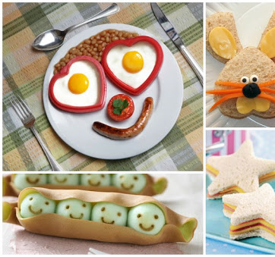
Toidukorrad võivad olla huvitavad
Lastele meeldivad värvid ja eri värvi viljad on ka tervislikud!
Taldrikul olevaid värve saab ka õppimiseks kasutada.
Söömine ei pea ilmtingimata olema väga tõsine tegevus, aga siiski fokuseeritud.
See on eriti oluline lastele, kes on väga valivad sööjad.

Slide 9
Praktilised harjutused õppeasutustele
Toitude ära arvamine – tervislike toitude üles leidmine
Juurviljade ja puuviljade tundma õppimine
Värvide õppimine kasutades juur-ja puuvilju – päevas võiks süüa 5te erinevat värvi vilja
Toiduga ja selle valmistamisega seotud väljasõidud/teemapäevad
Laste teadlikuse tõstmine üleüldisemalt – meile kõigile on kõige olulisem aru saada, MIKS tegelikult tervislikult toituma peaks

Slide 10
Kuidas suunata lapsi rohkem juurvilju sööma
Lastele tuleb juurvilju pakkuda – midagi värsket võiks alati laual olla
Juuvilju saab toitudesse väga hästi ära peita– juurviljakotletid, juustukaste lillkapsaga, juurviljane bolognese ja lasanje, smuutid ja isegi koogid/maiustused
Paku lapsele erinevalt valmistatud juurvilju
Juurviljad sobivad ka vahepalaks

Slide 11
Milliseid käitumismustreid vältida
Last ei tasu sööma sundida negatiivsed emotsioonid
Ei tasu ka sundida taldrikut tühjaks sööma
Ei tasu pidada läbirääkimisi ega söömist siduda ähvarduste, karistuste, kingituste jms
Ka keelamine ja piiramine ei pruugi olla lahendus

Slide 12
Aitäh! elis@sinutoitumisnoustaja.ee

